Slide 1

Проект PYGAME
‘Nordic’
Создатели:
Мартанова Ульяна
Шрамова Надежда
Эбель Дарья

Slide 2
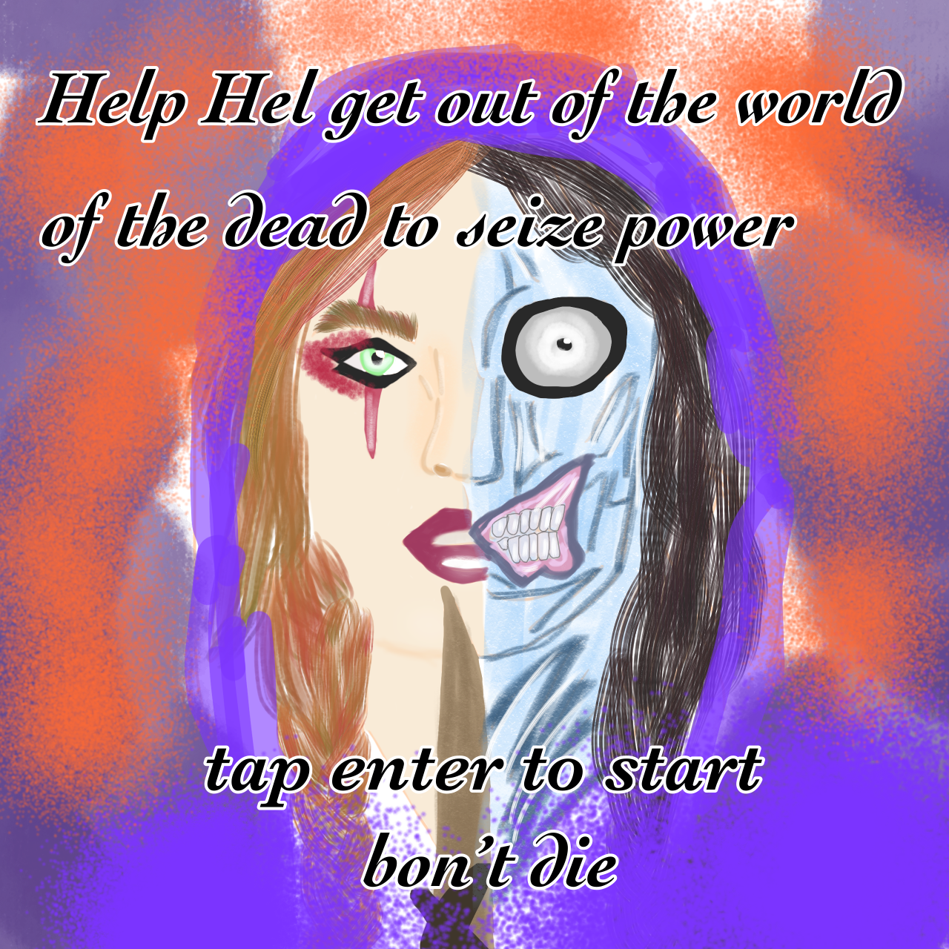
Описание игры
Игра представляет из себя бродилку-лабиринт. Пользователь играет за богиню подземного царства Хель, которая должна выбраться из него,, чтобы свергнуть своего отца Одина с трона.
Во время прохождения лабиринта, Хель будет сталкиваться с душами, которые будут отнимать у нее силу. Вы можете проходить уровни, пока ваши силы не кончатся, если же это произойдет, то вам придется начать сначала.
Пользователь умирает, если врезается в стену

Slide 3
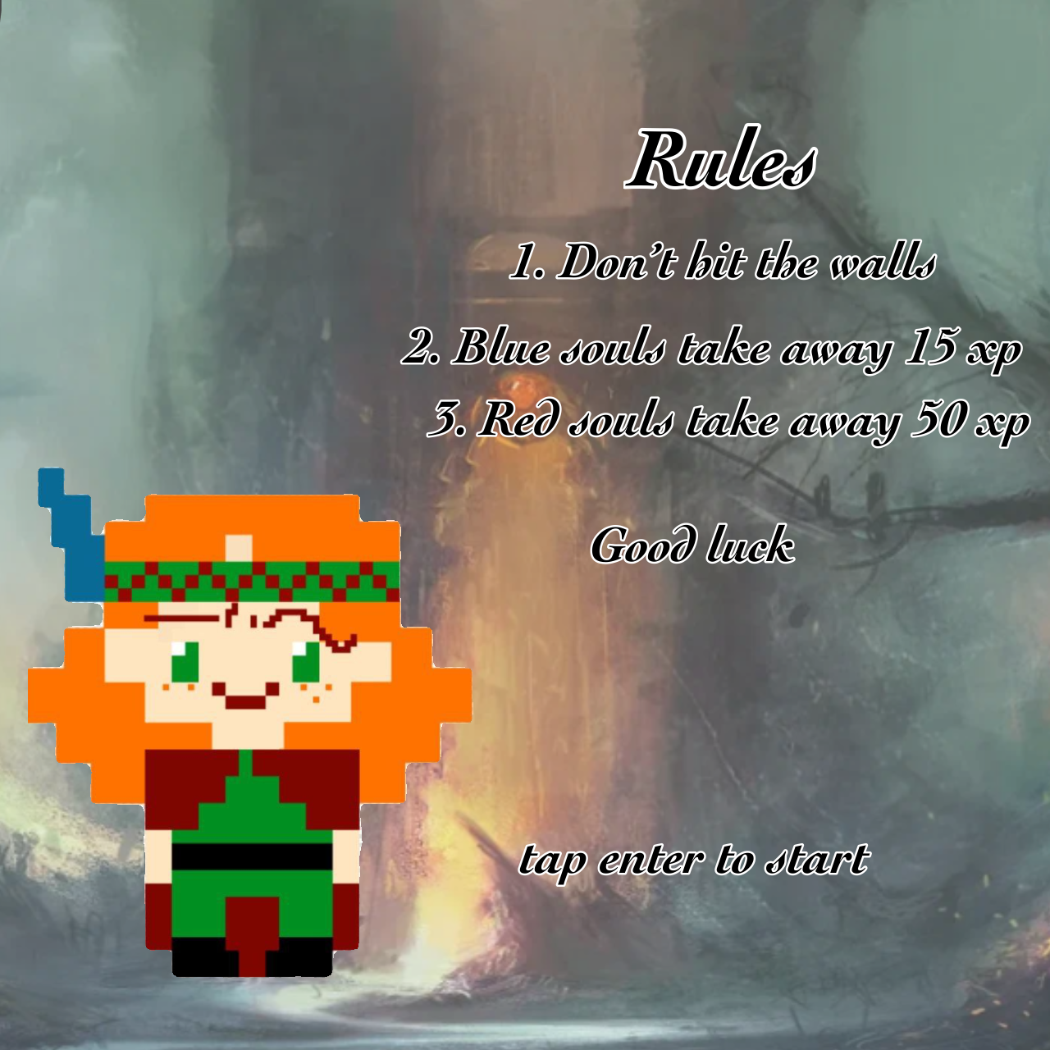
Технологии
Python
Pygame
Работа со спрайтами
Главный экран
Правила
Экран победы и поражения
Экран полного прохождения игры

Slide 4
Особенности
В игре 3 уровня
2 вида препятствий
Лабиринты разной сложности

